Slide 1
Городской круглый стол «Использование цифровых образовательных ресурсов в образовательном процессе: опыт, проблемы, перспективы»
Десногорск
4 апреля 2019 год

Slide 2
Программа
городского круглого стола
«Использование цифровых образовательных ресурсов в образовательном процессе: опыт, проблемы, перспективы»
№ п/п | ОО | Тема выступления | Выступающий
 | Комитет по образованию | Обновление содержания образования в рамках федерального проекта «Цифровая школа» Анализ анкетирования педагогов по использованию цифровых образовательных ресурсов. | Конохова Ольга Александровна, главный специалист, руководитель методической службы Комитета по образованию
 | МБОУ «СШ №1» МБОУ «Средняя школа №2» МБОУ «СШ № 3» МБОУ «СШ № 4» | Обновление и пополнение методического инструментария в рамках цифровизации образования (об итогах апробации образовательных онлайн – платформ) | Михеева Юлия Владимировна, Алейникова Елена Сергеевна, Криворотова Галина Николаевна, Виноградова Людмила Викторовна
 | МБОУ «СШ № 3» | Использование материалов Российской электронной школы (РЭШ) на уроках физики | Зубко Анастасия Андреевна, учитель физики
 | МБОУ «Средняя школа №2» | Возможности образовательного портала ЯКласс для повышения эффективности учебного процесса | Шлёмина Ирина Викторовна, учитель русского языка и литературы
 | МБОУ «СШ №1» | Онлайн – платформа «Фоксфорд»: возможности и перспективы | Корешкина Галина Николаевна, учитель физики
 | МБОУ «СШ № 4» | «Использование сайтов Решу ОГЭ и Решу ЕГЭ при подготовке к экзаменам» | Терзян Татьяна Ивановна, учитель математики

Slide 15
Анализ анкетирования
Определение степени использования электронных образовательных ресурсов педагогами общеобразовательных организаций
Конохова О.А., главный специалист,
руководитель методической службы
Комитета по образованию г. Десногорска

Slide 16
Всего в анкетировании приняло участие 69 педагогов
МБОУ «СШ №1» – 18
МБОУ «Средняя школа №2» – 19
МБОУ «СШ № 3» – 15
МБОУ «СШ № 4» - 17

Slide 17
Как видно из диаграммы, стаж большинства педагогов составляет более 30 лет.

Slide 18
Самые активные участники анкетирования – учителя начальных классов – 22 человека, затем – истории и обществознания (9) и русского языка и литературы (8).

Slide 19
Большинство учителей, принявших участие в анкетировании,
имеют первую и высшую категорию.

Slide 20
87% - не занимают административной должности

Slide 21
94,2 % имеют высшее педагогическое образование

Slide 22
Большинство 78,3 % - опытные пользователи.

Slide 23
11% педагогов оплачивали курсы самостоятельно

Slide 24
Укажите, какие технические средства и ресурсы ИКТ доступны в Вашей школе
Большинству педагогов доступны Компьютер, видеопроектор и выход в Интернет.

Slide 25
Большинство педагогов не устраивает качество Интернета в школе,
у 9% нет доступа к Интернет.

Slide 26
Напишите, пожалуйста, что лично Вы вкладываете в понятие электронный образовательный ресурс:
Это учебные материалы, которые воспроизводятся с помощью электронных устройств

Slide 28
У половины педагогов есть небольшой опыт использования ЭОР, у 41 % педагогов есть достаточный опыт, они проводят уроки с использование ЭОР.

Slide 29
Самым популярным среди педагогов является платформа Решу ЕГЭ, ОГЭ, ВПР
На втором месте УЧИ.ру, далее – РЭШ,
20 % педагогов используют Якласс.
Фоксфорд использует 1 педагог

Slide 31
Для коммуникации с участниками образовательного процесса – 41
Сетевые сообщества
Для поиска необходимой информации – 59
Для повышения квалификации
Для работы на интерактивных образовательных платформах

Slide 32
Большинство педагогов не используют возможности Интернета из-за отсутствия технической возможности.

Slide 33
90% педагогов не работают с медиатекой в школе.

Slide 34
Большинству педагогов оказывается методическая поддержка по работе с ЭОР: ШМО и методистом.

Slide 35
Большинство педагогов отмечают положительные эффекты от использования ЭОР

Slide 36
Укажите основные факторы, которые мотивируют Вас использовать образовательные онлайн платформы и ЭОР в обучении:
70 % педагогов считают, что ЭОР открывает возможности профессионального развития

Slide 37
Что из перечисленного является наиболее важным, на Ваш взгляд, препятствием в использовании образовательных онлайн платформ, ИКТ и ЭОР в обучении:
70% педагогов считают, что наиболее важным препятствием в использовании ЭОР являются технические проблемы.
30% считают, что использование ЭОР увеличивает время работы педагога.

Slide 38
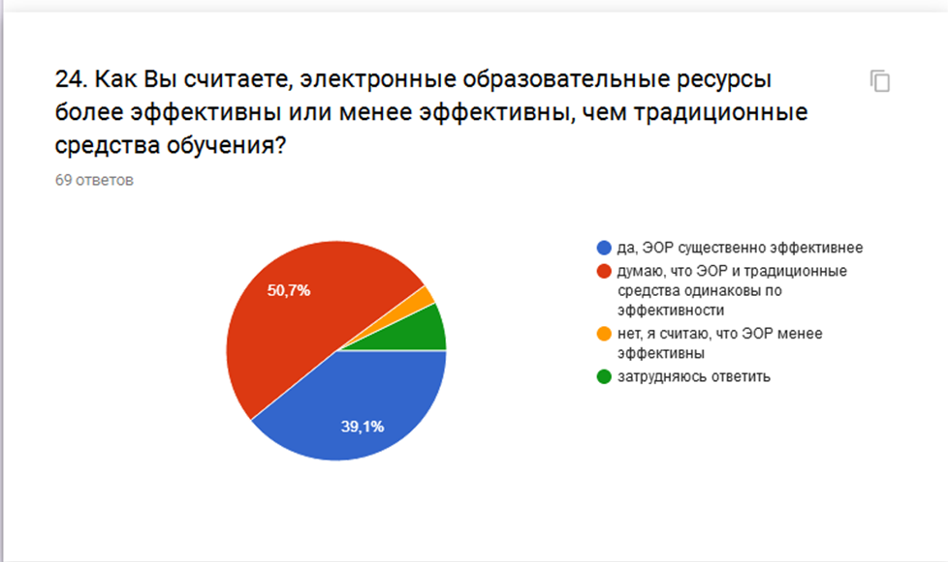
50% педагогов считают, что ЭОР и традиционные средства одинаковы
по эффективности, 40% - считают, что ЭОР существенно эффективнее

Slide 41
Большинство педагогов положительно относятся к использованию ЭОР в образовательном процессе.
Основная проблема в использовании ЭОР – техническая поддержка (компьютеры, Интернет).

Slide 42
Спасибо за внимание

